Slide 1
Il mercato del lavoro
in provincia di Rimini
in un’ottica di genere
stime della Rilevazione sulle forze di lavoro ISTAT
e flussi di lavoro dipendente negli archivi SILER
delle CO dei Centri per l’Impiego
12 marzo 2024

Slide 2
PARLEREMO DI:
La ripresa post-pandemia nei dati sull’occupazione provinciaale secondo le stime Istat (2018-2022) – dati per genere
Regime orario e titolo di studio tra gli occupati regionali nei dati Istat (2018-2022)
Attivazioni, cessazioni e saldo delle posizioni di lavoro dipendente per genere fino al III trimestre 2023 – dati per genere
La profilazione qualitativa GOL: alcune caratteristiche dell’utenza per genere (07/22-01/24)

Slide 3
1. La ripresa post-pandemica
nei dati sull’occupazione provinciale
secondo le nuove stime Istat
(2018-2022*)
*stime 2023 in uscita il 13 marzo 2024

Slide 4
La quota di popolazione occupata per genere nel confronto territoriale
Il tasso di occupazione regionale nel 2022, pari al 69,7% (in linea con il tasso medio europeo), si colloca al terzo posto tra le regioni italiane, dopo il Trentino-Alto Adige e la Valle d’Aosta (rispettivamente 71,8% e 69,8%)
Il tasso rilevato in regione per la componente maschile della popolazione risulta superiore sia a quello nazionale (69,2%) che a quello della media europea (74,7%). Il tasso per la componente femminile è leggermente inferiore a quello della media europea (64,9%) ma è decisamente superiore a quello nazionale (51,1%)
Il divario di genere è pari al 9,8% nella media europea, al 18,1% in quella nazionale e al 12,6% in quella regionale
Elaborazioni su dati ISTAT ed EUROSTAT

Slide 5
La quota di popolazione occupata per genere nel confronto territoriale
Tasso di occupazione 15-64 anni per genere, anno 2022
(valori percentuali)
Elaborazioni su dati ISTAT ed EUROSTAT

Slide 6
Il tasso di occupazione (15-64 anni)
ITALIA
60,1%
RIMINI
65,2%
EMILIA-ROMAGNA
69,7%
Anno 2022, valori percentuali
Elaborazioni su dati ISTAT
Notes:
Anche qui metterei il tasso di occupazione complessivo

Slide 7
Occupati e tasso di occupazione per genere in provincia di Rimini
In provincia di Rimini la contrazione dell’occupazione evidenziata nei dati Istat della Rilevazione delle forze di lavoro nel 2020 (dato medio annuo), ha penalizzato entrambe le componenti di genere (-4mila unità ciascuna); la crescita del 2021 ha favorito le donne (5mila e mille unità in più rispettivamente per femmine e maschi) che hanno superato i livelli pre-covid. La crescita del 2022 ha favorito solo la componente maschile, ma non ha ancora permesso il recupero dei livelli occupazionali del 2019
Il tasso di occupazione provinciale riferito alla popolazione di 15-64 anni è cresciuto tra il 2021 e il 2022 solo per la componente maschile: resta ancora sotto ai livelli pre-Covid nel 2022 per entrambe le componenti. Il divario di genere, misurato dalla differenza tra il tasso maschile e quello femminile, è diminuito nel periodo dal 16,1% del 2019 al 14,8% del 2022

Slide 8
Occupati e tasso di occupazione per genere in provincia di Rimini
Occupati per genere, anni 2018-2022

Slide 9
Occupati e tasso di occupazione per genere in provincia di Rimini
Tasso di occupazione (15-64 anni) per genere
anni 2018-2022

Slide 10
Persone in cerca di occupazione e tasso di disoccupazione per genere in provincia di Rimini
Nella nuova definizione di occupazione adottata da Eurostat ed Istat (Regolamento UE 2019/1700),
il lavoratore assente dal lavoro per più di tre mesi viene considerato non occupato, a prescindere dalla retribuzione percepita se dipendente o dalla sospensione dell’attività se indipendente (ad esclusione di alcune cause specifiche come ad esempio, maternità o malattia)
I dati della nuova rilevazione sulle forze di lavoro condotta da Istat (dato medio annuo) evidenziano nel periodo post-pandemico in provincia di Rimini un andamento simmetrico tra i generi delle persone in cerca di occupazione: un calo per entrambe le componenti sia nel 2021 che nel 2022 (da 8mila unità nel 2020 a 5mila nel 2022) e il raggiungimento di un tasso di disoccupazione più basso del 2019

Slide 11
Persone in cerca di occupazione e tasso di disoccupazione per genere in provincia di Rimini
Persone in cerca di occupazione per genere, anni 2018-2022

Slide 12
Persone in cerca di occupazione e tasso di disoccupazione per genere in provincia di Rimini
Tasso di disoccupazione (15-74 anni) per genere,
anni 2018-2022

Slide 13
Popolazione inattiva e occupati per posizione nella professione per genere in provincia di Rimini
Nell’anno della pandemia è cresciuta in modo significativo la componente inattiva della popolazione. La quota preponderante di coloro che hanno perso il lavoro nel corso del 2020 non ha, infatti, cercato attivamente una nuova occupazione. Inoltre, coloro che hanno usufruito di ammortizzatori sociali per più di 3 mesi sono stati «contabilizzati» tra gli inattivi. In provincia di Rimini gli inattivi nel 2020 sono cresciuti di 5mila unità, di cui 4mila riconducibili alla componente femminile della popolazione
La quota di popolazione inattiva sul totale è più elevata tra le donne che tra gli uomini (37,1% e 22,9% rispettivamente nel 2022), nei livelli ancora superiore a quella pre-Covid per entrambe le componenti
Molto pesanti le ricadute nell’area del lavoro autonomo localmente e nel Paese: tra il 2019 e il 2021 in provincia di Rimini si sono persi 9mila lavoratori indipendenti. Nel 2022 ne sono stati recuperati 4mila unità

Slide 14
Popolazione inattiva e occupati per posizione nella professione per genere in provincia di Rimini
Popolazione inattiva (15-64 anni) per genere,
anni 2018-2022

Slide 15
Popolazione inattiva e occupati per posizione nella professione per genere in provincia di Rimini
Occupati per posizione nella professione per genere,
anni 2018-2022

Slide 16
2. Regime orario e titoli di studio tra
gli occupati regionali
Dati Istat 2019-2022

Slide 17
Distribuzione percentuale degli occupati per regime di orario e genere in Emilia-Romagna – periodo 2019-2021-2022
A livello regionale, nella media 2022, si stimano 1.666,6 occupati a tempo pieno (di cui 1.314,2 dipendenti) e 334,7 occupati a tempo parziale (di cui 275,9 mila dipendenti)
Il lavoro a tempo parziale è maggiormente diffuso tra le donne, sia nell’ambito del lavoro dipendente sia in quello indipendente. Nel 2022, tra gli uomini, i lavoratori dipendenti part-time rappresentano 4,2% dell’occupazione maschile totale (dipendente e indipendente), mentre salgono al 25,6% tra le donne. Gli occupati indipendenti a tempo parziale, invece, rappresentano il 2,4% tra gli uomini e il 3,6% tra le donne
Negli ultimi anni l’incidenza degli occupati part-time si è ridotta sia tra gli uomini che tra le donne. Tra i primi, i dipendenti part-time sono passati dal 5,5% del 2019 al 4,2% del 2022, mentre gli indipendenti sono calati dal 3,0% del 2019 al 2,4% del 2022. Tra le donne, la componente di dipendenti part-time si è ridotta dal 27,4% del 2019 al 25,6% del 2022, mentre quella degli indipendenti part-time è calata dal 4,4% del 2019 al 3,6% del 2022

Slide 18
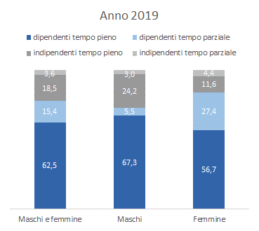
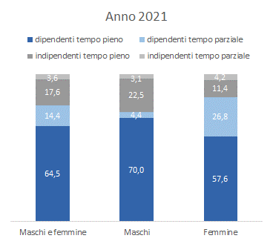
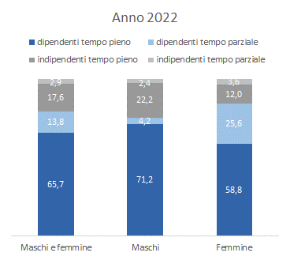
Distribuzione percentuale degli occupati per regime di orario e genere in Emilia-Romagna – periodo 2019-2021-2022

Slide 19
Part-time e part-time involontario per genere in Emilia-Romagna quota percentuale sull’occupazione – periodo 2019-2022
In rapporto all’occupazione complessiva, nel 2022 i lavoratori con contratto part-time rappresentano il 16,7%, in riduzione rispetto alla stima degli anni scorsi. Tra i generi, l’incidenza del part-time varia dal 6,5% tra gli uomini al 29,2% tra le donne. In entrambi i casi nell’ultimo quadriennio si è rilevata una leggera diminuzione (nel medio-lungo periodo, la serie storica della precedente Rilevazione ISTAT, non più confrontabile con le nuove stime, indicava una significativa crescita del part-time a seguito della crisi del 2008/2009).

Slide 20
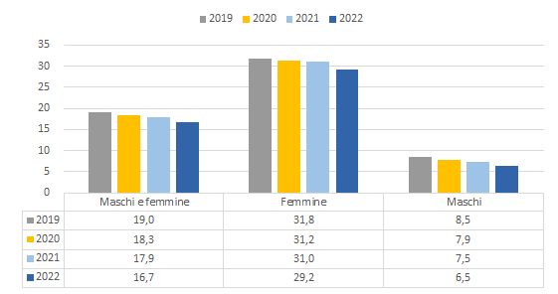
Part-time e part-time involontario per genere in Emilia-Romagna quota percentuale sull’occupazione – periodo 2019-2022
PART-TIME

Slide 21
Part-time e part-time involontario per genere in Emilia-Romagna quota percentuale sull’occupazione – periodo 2019-2022
Nell’ambito del part-time, ISTAT individua la componente di part-time involontario sulla base degli occupati che dichiarano di svolgere un lavoro a tempo parziale perché non ne hanno trovato uno a tempo pieno. Tra tutti gli occupati in regione, quelli con part-time involontario rappresentano nel 2022 il 7,7%. Tale incidenza cresce fino al 12,9% tra le donne (a fronte di una quota pari al 3,5% tra gli uomini). Anche in questo caso si osserva una leggera diminuzione dell’indicatore rispetto al 2021 e agli anni immediatamente precedenti, sia tra gli uomini che tra le donne.

Slide 22
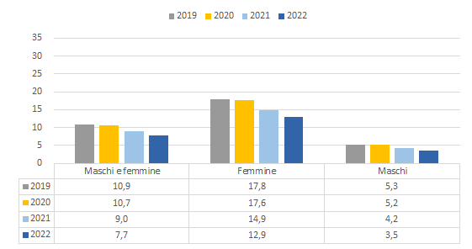
Part-time e part-time involontario per genere in Emilia-Romagna quota percentuale sull’occupazione – periodo 2019-2022
PART-TIME
INVOLONTARIO

Slide 23
Istruzione e lavoro - Anno 2022 | Tassi di occupazione e disoccupazione per titolo di studio
Gli indicatori del mercato del lavoro confermano, anche per il livello regionale, la forte correlazione tra alto livello di istruzione e formazione e alti livelli di occupazione (e/o bassi livelli di disoccupazione)
Nella media 2022, a fronte di un tasso di occupazione totale del 69,7%, tra i soli laureati, si stima infatti un valore pari all’85,5%, dato che ha superato il livello pre-pandemico. Più basso il tasso di occupazione tra i diplomati (73,8%) e tra coloro che hanno al massimo la licenza media (55,1%). Per quanto riguarda la disoccupazione, invece, il relativo tasso tra i laureati (2,8%) è pari a meno della metà rispetto alla platea di chi ha al massimo la licenza media (7,0%)

Slide 24
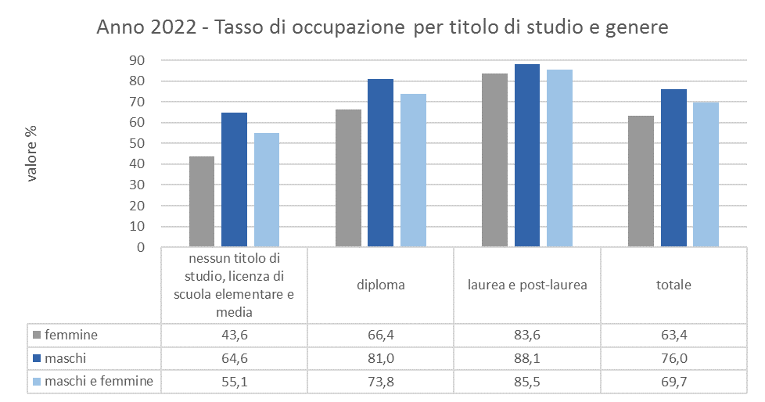
Istruzione e lavoro - Anno 2022 | Tassi di occupazione e disoccupazione per titolo di studio

Slide 25
Istruzione e lavoro
Anno 2022 | Tassi per titolo di studio e genere
Gli indicatori per livello di istruzione forniscono anche una seconda informazione: al crescere del livello di istruzione diminuisce il divario di genere. Ad esempio, per quanto riguarda il tasso di occupazione, sono solo 4,5 i punti percentuali di differenza tra i laureati, in favore degli uomini (88,1% il tasso di occupazione maschile e 83,6% quello femminile), a fronte dei 12,6 che si rilevano sull’intera platea degli occupati di 15-64 anni (a prescindere dal titolo di studio).
Per quanto riguarda il tasso di disoccupazione, invece, il divario di genere (a sfavore delle donne) passa dai 5,4 punti percentuali tra coloro che hanno al massimo la licenza media, a 1,8 punti percentuali tra i diplomati e a un solo punto percentuale tra i laureati

Slide 26
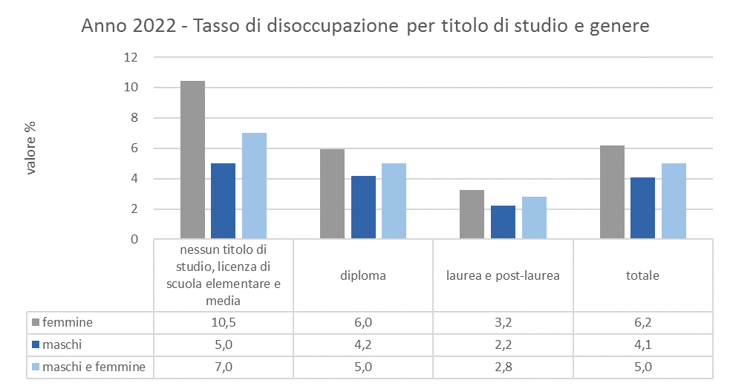
Istruzione e lavoro
Anno 2022 | Tassi per titolo di studio e genere

Slide 27
3. Attivazioni, cessazioni e saldo
delle posizioni di lavoro dipendente
fino a settembre 2023

Slide 28
A Rimini a settembre 2023 le attivazioni crescono del 6,6% rispetto ad agosto; 2.399 le posizioni dipendenti assicurate dai primi nove mesi
Attivazioni e cessazioni dei rapporti di lavoro dipendente in provincia
di Rimini ^{(a)} (dati destagionalizzati, valori assoluti)
L’aggiornamento dei dati al 30 settembre 2023 evidenzia che in provincia di Rimini c’è stato un certo rallentamento delle attivazioni, nel secondo e terzo trimestre con variazioni negative ad aprile, maggio, luglio ed agosto (rispettivamente -4,9%, -2,8%,
-3,9% e -2,1%)
Nonostante questo rallentamento il saldo tra attivazioni e cessazioni dei primi nove mesi del 2023 è stato positivo (+2.399 unità) e concentrato nel primo trimestre, che da solo ha assicurato 1.363 posizioni. +848 e +187 sono rispettivamente i saldi del secondo e del terzo trimestre
(a) escluse le attività svolte da famiglie e convivenze (lavoro domestico) ed escluso il lavoro intermittente

Slide 29
La dinamica annuale delle attivazioni dei rapporti di lavoro dipendente in un’ottica di genere in provincia di Rimini
Attivazioni dei rapporti di lavoro dipendente per genere in provincia
di Rimini^{(a)} (dati grezzi, valori assoluti)
La caduta delle attivazioni dei rapporti di lavoro intervenuta tra il 2019 e il 2020 a Rimini, è stata più pronunciata di quella registrata a livello regionale per entrambe le componenti dell’occupazione dipendente: -28,4% contro il -17,3% per i maschi e il -27,2% contro il
-20,2% per le femmine
Consistente il rimbalzo registrato nelle attivazioni 2021, più marcato per la componente maschile (25,7% contro il 24,0% di quella femminile)
Positiva anche la variazione delle attivazioni registrata nel 2022 sia per le femmine che per i maschi
(a) escluse le attività svolte da famiglie e convivenze (lavoro domestico) ed escluso il lavoro intermittente

Slide 30
La dinamica annuale delle attivazioni dei rapporti di lavoro dipendente per attività economica (periodo 2019-2022) in un’ottica di genere
Attivazioni dei rapporti di lavoro dipendente per attività economica e genere in provincia di Rimini ^{(a)}
(dati grezzi, valori assoluti)
Attivazioni - M var.% 2022/2019 2,6
Attivazioni - F var.% 2022/2019 0,6
M 20,5% (quota attivazioni nell’industria sul totale)
F 4,7% (quota attivazioni nell’industria sul totale)
M 74,6% (quota attivazioni nei servizi sul totale)
F 93,0% (quota attivazioni nei servizi sul totale)
(a) escluse le attività svolte da famiglie e convivenze (lavoro domestico) ed escluso il lavoro intermittente
Notes:
Nel 2022 a livello regionale la quota di attivazioni nei servizi per i maschi è 51,8% (-22,8% rispetto a RN), per le femmine 78,5% (-14,5% rispetto a RN).
In regione la quota di attivazioni nell’industria per i maschi è 31,5% (+11% rispetto a RN), per le femmine 11,7% (+7% rispetto a RN).
Le attivazioni maschili nel 2022 in regione sono superiori del 5,6% a quelle del 2019, quelle femminili del 13,5%.

Slide 31
Il «bilancio di genere» per attività economica (anni 2021-2022)
Saldo attivazioni-cessazioni nel 2021 e nel 2022 in provincia
di Rimini^{(a)} per attività economica e genere (dati grezzi)
(a) nel totale economia, escluse le attività svolte da famiglie e convivenze (lavoro domestico) ed escluso il lavoro intermittente
Notes:
43,3% del saldo 2021 è a favore delle donne
35,6% del saldo 2022 è a favore delle donne

Slide 32
La dinamica annuale delle posizioni dipendenti per genere
(numeri indici) in provincia di Rimini
Posizioni dipendenti ^{(a)}in provincia di Rimini per genere
(dati grezzi, numeri indici base 31 dicembre 2007 = 0)
La ripresa post-pandemica è stata più accentuata per la componente maschile dell’occupazione dipendente locale: sono 3,6mila le posizioni in più occupate da maschi e 2,5mila quelle destinate a femmine tra il 2020 e il 2022
Il 2022 ha proseguito e consolidato la crescita del 2021 seppur registrando un minor slancio
La crisi del 2008 ha impattato più pesantemente sull’occupazione dipendente maschile che su quella femminile sia localmente che in regione
(a) escluse le attività svolte da famiglie e convivenze (lavoro domestico) ed escluso il lavoro intermittente
Notes:
Il sistema socio-economico della provincia di Rimini ha risentito più del resto del territorio regionale degli effetti delle politiche di confinamento messe in atto per fronteggiare l’epidemia di COVID-19, come testimonia il saldo attivazioni-cessazioni negativo (pari a -465 posizioni in meno; fonte SILER) con cui la provincia ha chiuso il 2020 – Rimini è l’unica provincia della regione che non ha recuperato le perdite accumulate nel corso del 2020 entro la fine dello stesso anno.

Slide 33
La dinamica annuale delle attivazioni dei rapporti di lavoro dipendente per contratto (periodo 2019-2022) in un’ottica di genere
Attivazioni dei rapporti di lavoro dipendente per tipologia contrattuale e genere in provincia di Rimini ^{(a)}
(dati grezzi, valori assoluti)
M 80,0% (quota attivazioni a termine sul totale)
F 85,3% (quota attivazioni a termine sul totale)
(a) escluse le attività svolte da famiglie e convivenze (lavoro domestico) ed escluso il lavoro intermittente
Notes:
Nel 2022 a livello regionale la quota di attivazioni a termine per i maschi è 79,7% (-0,3% rispetto a RN), per le femmine 85,1% (-0,2% rispetto a RN).

Slide 34
Il «bilancio di genere» per contratto (anni 2021-2022)
Saldo attivazioni-cessazioni nel 2021 e nel 2022 in provincia di Rimini^{(a)} per tipologia contrattuale e genere (dati grezzi)
La corposa crescita occupazione del 2021 a Rimini, come nel resto della regione, si è basata in particolare sull’incremento delle posizioni dipendenti a tempo determinato (+3.090 unità) e, secondariamente, su quello più contenuto dell’apprendistato (+514 unità, di cui 292 a favore della componente maschile), del lavoro somministrato e del tempo indeterminato
Nel 2022, invece sono tornate a crescere in misura più consistente le posizioni dipendenti a tempo indeterminato (+2.046 unità, nel 35,1% dei casi a vantaggio della componente femminile) a scapito di quelle a tempo determinato
(-660 unità, di cui -285 ascrivibili a donne)
(a) nel totale economia, escluse le attività svolte da famiglie e convivenze (lavoro domestico) ed escluso il lavoro intermittente

Slide 35
4. La profilazione qualitativa GOL:
alcune caratteristiche dell’utenza
per genere (07/2022 – 01/2024)

Slide 36
A fine gennaio 2024 sono 14.033 gli utenti presi in carico dal programma GOL (garanzia di occupabilità dei lavoratori) effettuate dai CPI provinciali
Utenti presi in carico con GOL dai Centri per l’impiego della provincia di Rimini ^{(a)}
per genere e indice di profiling (dati grezzi, valori assoluti e percentuali)
Nel periodo dal 20 luglio 2022 al
6 febbraio 2024 sono stati presi
in carico dai CPI provinciali 14.033 utenti con il programma GOL
Il 62,2% di questi utenti è donna. La quota femminile oscilla tra il 55,2% nell’indice 104 – Lavoro e inclusione e il 65,8% nell’indice 102 - Upskilling
Attraverso i dati raccolti con l’assessment qualitativo di tale bacino di utenza proponiamo un focus, distinto per genere, rispetto ad alcune potenziali aree di fragilità che impattano sull’occupabilità delle persone
(a) dal 20 luglio 2022 (data d’inizio del programma) al 6 febbraio 2024 (data di estrazione)
Notes:
1.501 il saldo da inizio anno.

Slide 37
MOBILITÀ E SPOSTAMENTI - Possesso e utilizzo di un’automobile
Utenti presi in carico con GOL dai Centri per l’impiego della provincia di Rimini ^{(a)}
per possesso e utilizzo dell’automobile e genere (dati grezzi, percentuali)
Il 34,4% degli utenti presi in carico con il programma GOL dai Centri per l’impiego provinciali a partire dal 20 luglio 2022 non ha l’auto o non ha la patente o pur avendo l’una e l’altra non è in condizioni di guidare
Tale quota è pari al 35,0% nel caso delle donne e al 33,4% nel caso degli uomini
Il 24% delle donne profilate dai nostri operatori non è in possesso ne’ della patente, ne’ dell’automobile (tale quota è pari al 21% tra i maschi)
33,4%
35,0%
(a) dal 20 luglio 2022 (data d’inizio del programma) al 31 gennaio 2024 (data di estrazione)
Notes:
In RER: il 37,5% non ha l’auto/non ha la patente/non guida, il 39,4% per le donne e il 34,7% per gli uomini (pari a 4,7% la differenza fra F e M)
A RN: la differenza fra la quota di M e quella delle F è pari a 1,7%

Slide 38
CONDIZIONE PERSONALE - Vincoli di natura personale o familiare che limitano lo svolgimento di attività lavorative o di ricerca di lavoro
Utenti presi in carico GOL dai Centri per l’impiego della provincia di Rimini ^{(a)}
per la presenza di vincoli personali o familiari e genere (dati grezzi, percentuali)
Il 25,1% degli uomini e il 34,5% delle donne prese in carico dai CPI dichiara di avere vincoli di natura personale (salute, età avanzata, ecc.) o familiare (carichi di cura) che impediscono completamente o limitano parzialmente l’attività lavorativa o la ricerca di un lavoro
La quota di utenti che non ha vincoli è pari al 69,5% per gli uomini e solo al 54,8% per le donne, con un gender gap del 14,6%
25,1%
34,5%
(a) dal 20 luglio 2022 (data d’inizio del programma) al 6 febbraio 2024 (data di estrazione)
Notes:
Il 23,3% dei M e il 34,8% delle F ha vincoli a livello regionale
La quota di chi non ha vincoli in regione è pari a 71,1% per i M e al 55,1% per le F (gender gap = 12,3%)

Slide 39
Presentazione a cura dell’Osservatorio del mercato del lavoro
Agenzia regionale per il lavoro, regione Emilia-Romagna
coordinamento
Monica Pellinghelli
Analisi dati e redazione testi
Lorenzo Morelli, Monica Pellinghelli
Estrazione dei dati e produzione delle serie storiche ANNUALI
Giuseppe Abella
Ideazione dello schema di analisi congiunturale e di destagionalizzazione
e produzione delle serie storiche dei dati destagionalizzati mensili dei dati SILER
Pier Giacomo Ghirardini, Monica Pellinghelli
Si ringrazia Massimo Gavelli del Servizio Innovazione e Trasformazione Digitale
per l’estrazione dei dati sulla profilazione qualitativa GOL
Dati, analisi e rapporti congiunturali e annuali disponibili on line (https://www.agenzialavoro.emr.it/analisi-mercato-lavoro)
Si autorizza la riproduzione con citazione della fonte

